Slide 1

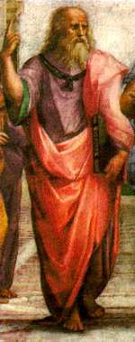
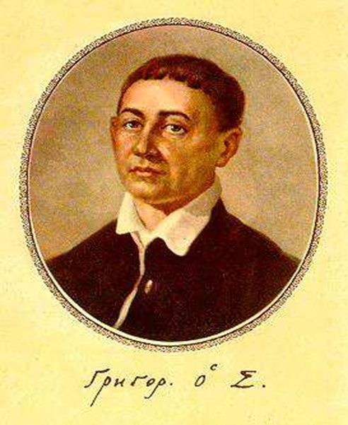
П´ятнадцяте листопада
Класна робота
Робота над змістом байки Г.С.Сковороди «Бджола та Шершень».Збірка «Байки харківські»

Slide 2

1.Кого зображено на малюнку біля портрета Г.Сковороди? Хто він був для нього?
2. Чому саме він був ідеалом?
3. Чому його називають українським Сократом?

Slide 3
Образ Сократа – це образ людини, байдужої до земних благ, людини, яка зневажає розкіш, дотримується простоти у їжі та одязі, не боїться смерті і лише знання вважає вищою цінністю, вищим естетичним ідеалом. Саме його образ став життєвим ідеалом молодого Григорія Сковороди.

Slide 4
Тематика збірки «Байки харківські»:
1) необхідність праці для оновлення людей і їхнього життя («Змія і Буфон»)
2)оспівування наполегливості, сили волі, працелюбності, засудження лінощів («Верблюд і Олень»).
3) необхідність праці за природними нахилами («Бджола та Шершень»).
4) висміювання розумової обмеженості (“Жайворонки”).
5) засудження чванства й самодурства панства (“Голова й тулуб”).
6) відтворення істини й висловлення критичного ставлення до суспільних явищ («Олениця й кабан”).
7) протиставлення простоти і розуму пихатості й глухості (“Чиж і Щиглик”).
8) уславлення дружби, засудження лицемірства та хитрощів («Собака та Вовк»).

Slide 5

Ознаки байок Г. Сковороди:
1) прозова форма;
2) складається з 2-х частини: І - стислий виклад якоїсь події, факту; ІІ- об'ємне тлумачення її автором, повчання, мораль або, як назвав її Г.Сковорода, - «сила»;
3) перевага надається ІІ частині - моралі;
4) діалогічна форма викладу;
5) виразний, по-філософськи переданий зміст.

Slide 6


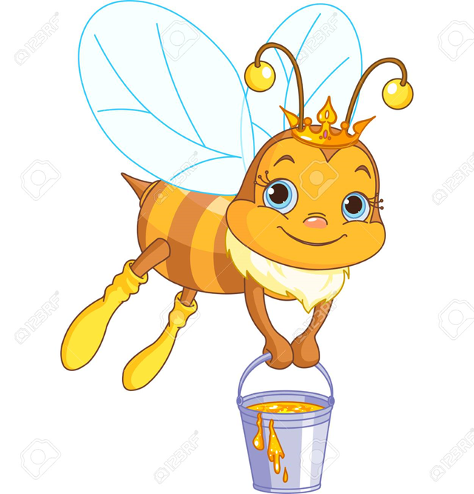

Slide 7
Метод «Прес»
Чому Шершень, принижуючи гідність Бджоли, називає її дурною?
• Що мав на увазі Шершень, звертаючись до Бджоли: «Видно, що ви без пуття закохані в мед»?
• У чому вбачає своє призначення Бджола? Чим зумовлено те, що праця для неї — насолода?
• Якої думки щодо праці дотримується Шершень? Чому він не розуміє Бджолу?
• Що є мукою для героїні?
• Кого намагався засудити Г. Сковорода на прикладі Шершня?
• Чому Бджола — символ мудрої людини?
• Чим пояснити те, що людина без діла — карається і страждає?
• Коли праця для людини є насолодою і задоволенням?

Slide 8
Робота в групах
І група складає ідейно-художній аналіз байки «Бджола та Шершень»
ІІ група складає сенкан «Бджола»
ІІІ група розкриває проблему «Що значить праця для Шершня» методом «Фішбоун»

Slide 9
Висновок
«Життя за натурою»
Сенс життя
ПРАЦЯ
Щастя
Мудрість
Радість і насолода
Покликання
«Веселість серця»

Slide 10
Гра «Продовж речення»
Сьогодні на уроці я навчився …
Для мене цікавим було …
Для себе я засвоїв такі істини …

Slide 11
Домашнє завдання
Зробити ідейно-художній аналіз байки Г.Сковороди «Собака та Вовк»

